Slide 1
Cronograma:
Ferramentas escolhidas
Carga de dados na Staging Area (Raw)
Ranking de Instituições por Índice de Reclamações
Tarifas Bancárias - por Segmento e por Instituição (API)
Tratamento de dados e armazenamento na ODS (Refined)
Criação de dimensões e fatos, assim como as suas devidas chaves de identificações (SK,PK...)
Star Schema
Conexão com Dashboard e análises básicas

Slide 2



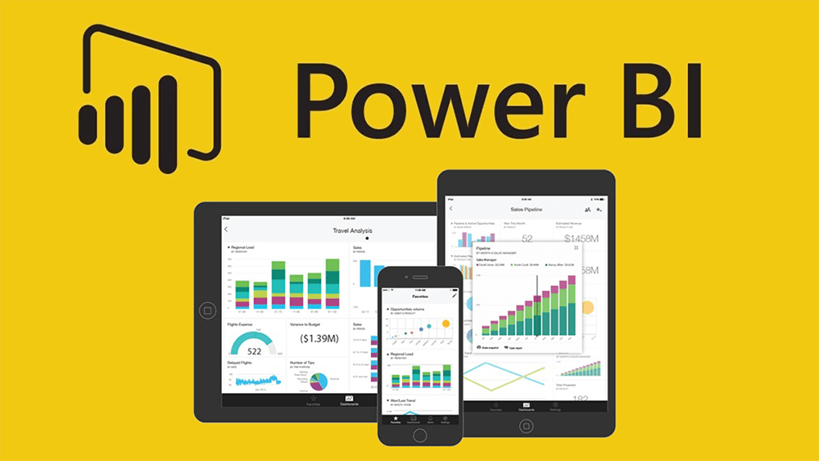

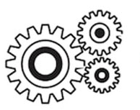
Ferramentas utilizadas e Fluxograma do processo
Optamos por utilizar ferramentas open source devido ao fácil acesso por qualquer usuário e amplo conhecimento e suporte em diversas comunidades.
Extract
Transform
Load
User Interface

Slide 3
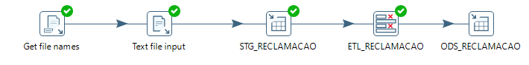
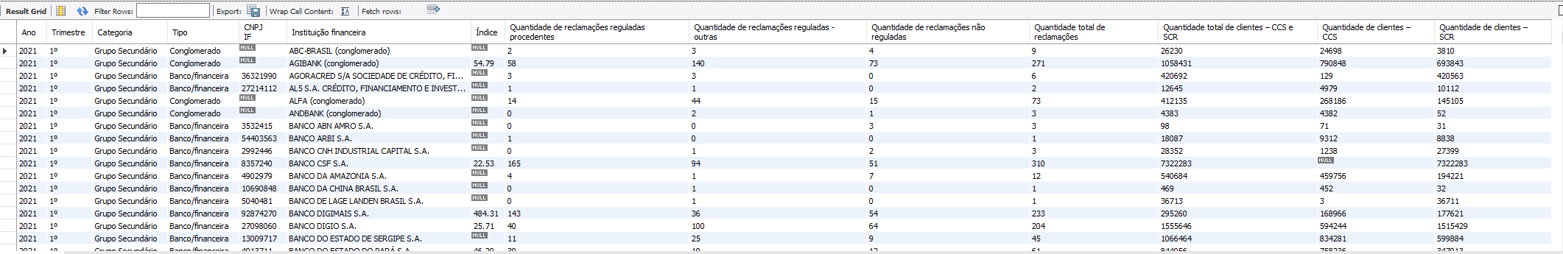
Base de dados: Ranking de Instituições por Índice de Reclamações
Identificamos que não existe uma base de dados anual ou total contendo os anos de 2020 e 2021;
Neste caso, foi feito o download de 4 csv por ano que se tratam de bases trimestrais;
Após armazenar as fontes de dados em um diretório, criamos um passo de loading que identifica os arquivos a serem importados e os importa em uma Staging Area através de um looping, atribuindo as respectivas identificações e datas de atualizações para facilitar análises. Observe na tabela a seguir que nenhum dado foi tratado ainda, sendo esta apenas uma réplica exata da origem.

Slide 4
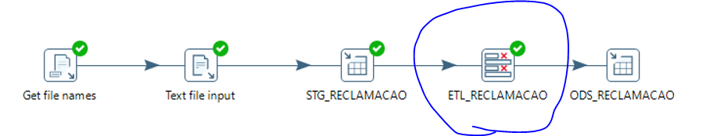
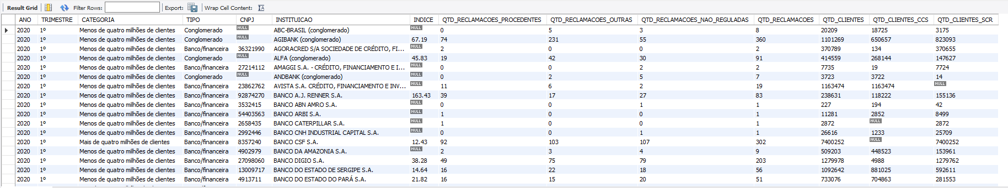
Base de dados: Ranking de Instituições por Índice de Reclamações
Após a carga da nossa Staging (Raw), criamos um processo de ETL para tratamento de dados, fazendo a conversão de tipos de dados e padronizando os campos.
A transformação efetuada no passo anterior é salva em uma base de dados tratada chamada ODS Area (Simulando uma Refined)
Observe que nesta etapa atual que os campos agora possuem um padrão. Tipicamente os campos nulos são substituídos pela prática exercida pela governança de dados, seja atribuindo (0,-1...) para campos numéricos ou (N/A, N/I) para campos alfa numéricos. Não obstante, optamos por manter campos nulos para mostrar que não existe uma regra dizendo: é isso ou aquilo. Na verdade o que existem são práticas recomendadas. Mas cabe ou não a empresa/pesquisador a adapta-las a sua necessidade e objetivo.

Slide 5
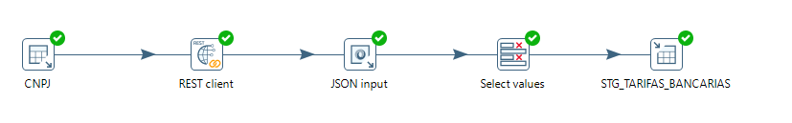
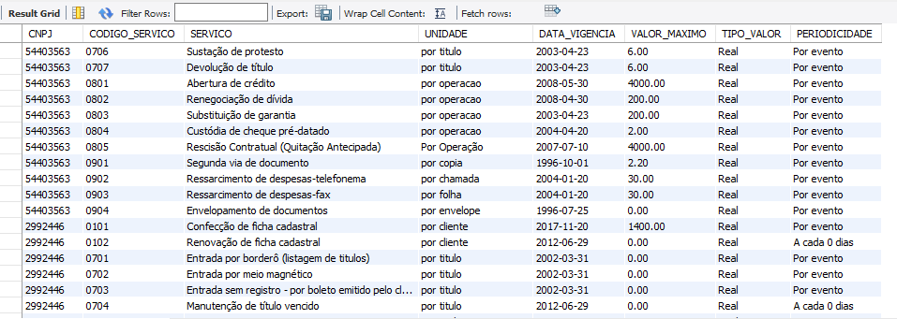
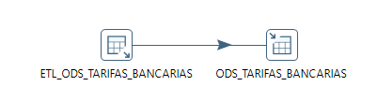
Base de dados: Tarifas Bancárias - por Segmento e por Instituição
Dados disponibilizados via API;
Identificamos que não é possível fazer uma extração completa da base e é necessário informar parâmetros de tipo de pessoa e CNPJ para efetuar solicitações de dados via API.
Desta forma, agora que já possuímos toda a base de Ranking de Instituições por Índice de Reclamações dos anos de 2020 e 2021, e nosso objetivo é armazenar apenas dados de tarifas bancárias de CNPJ que tiveram reclamações nos últimos 2 anos, apenas armazenamos os CNPJ da nossa base ODS e usamos em um looping passando de parâmetro para a nossa API, a qual buscou apenas os CNPJ que possuímos em nossa base de dados.
Como os dados retornados pela API são do tipo JSON, aplicamos uma transformação de JSON para tabelas, tipicamente existente em diversas ferramentas de ETL e linguagens de programação que converteu nosso JSON para colunas e armazenamos em nossa Staging Area.
É importante ressaltar que mesmo aplicando este tipo de transformação, geralmente também é possível armazenar o JSON original retornado pela API para futuras analises caso necessário.
Após os dados serem armazenados em nossa Staging, também tratamos e armazenamos em nossa ODS

Slide 6
Criação de Dimensões e Fatos
Após a ingestão de dados, armazenamento dos dados brutos em tabelas Staging e o tratamento dos dados para armazenamento histórico, iniciamos a etapa de criação de dimensões e fatos;
Criamos um processo em que é utilizada a nossa base tratada para efetuar a criação/atualização de nossas dimensões e fatos;
O processo constrói as chaves de relacionamento entre as fatos e dimensões tipicamente conhecidas como SK
Observe novamente que decidimos por livre escolha, não seguir o padrão tipicamente utilizado, apenas para reforçar o fato de que é comum e é uma boa prática, mas depende apenas da governança de dados e necessidade da empresa, a escolha dos nomes das chaves.
Embora estamos plantando “sementes” para os leitores refletirem sobre boas praticas, não vamos abordar assuntos sobre dicionarização de dados e/ou padronização de campos, schemas, data marts ou data warehouse.

Slide 7
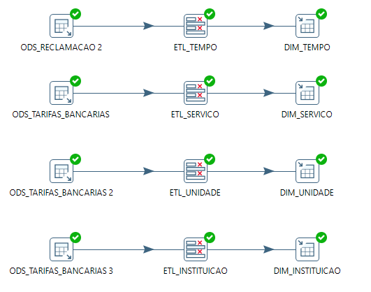
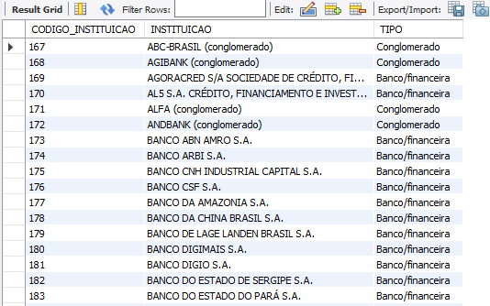
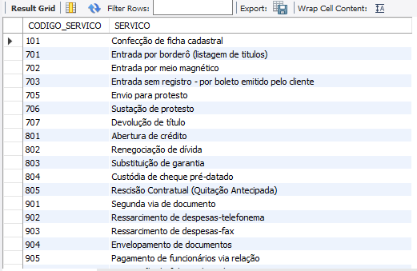
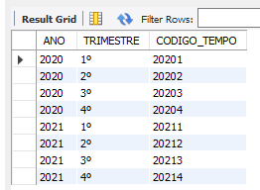
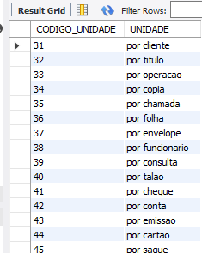
ETL
Dimensões
Instituição
Serviço
Tempo
Unidade

Slide 8
Criação de Dimensões e Fatos
Optamos por efetuar a criação de 2 modelos star schema, um deles com as informações de relamações e outro com as informações de tarifas
Ainda que sejam 2 modelos distintos é possível fazer a ligação dos mesmos através do CNPJ ou uso de tabela auxiliar para efetuar a conexão entre ambos, embora haja limitações
Havendo diversas possibilidades para criação desse modelo, optamos por separa-los pois podem ser facilmente entregues para áreas diferentes e/ou criado agregações para diferentes áreas, facilitando a reutilização desses dados e reforçando a segurança de dados entre os colaboradores pois sabemos que vazamento de dados é um problema comum até mesmo entre grandes empresas.

Slide 9
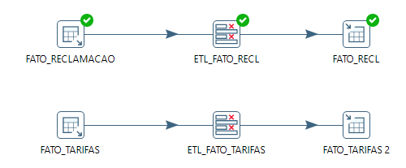
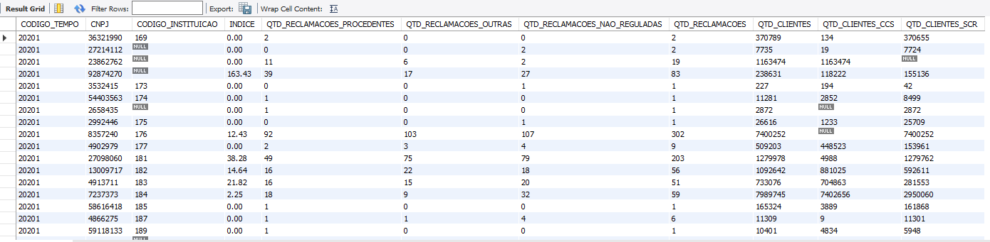
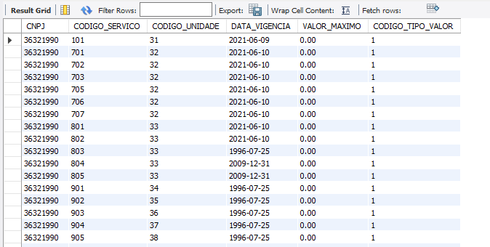
ETL
Fato Reclamação
Fato Tarifas

Slide 10
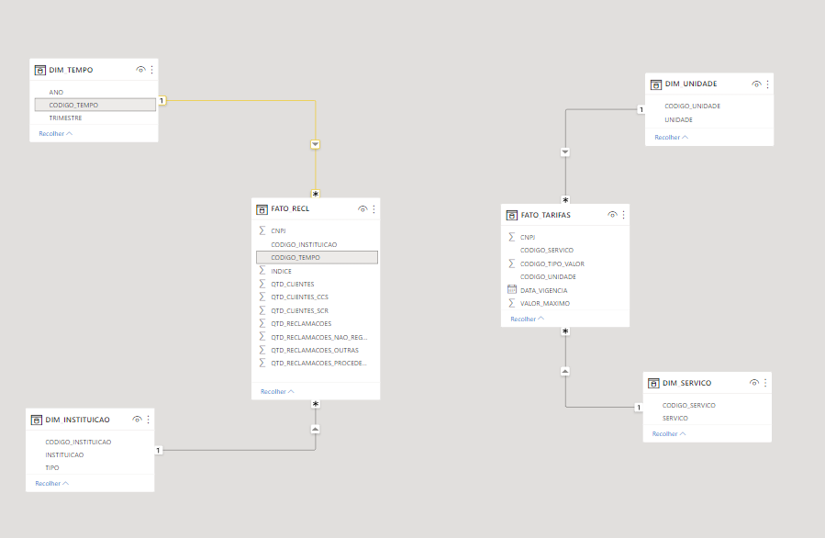
Star Schema

Slide 11
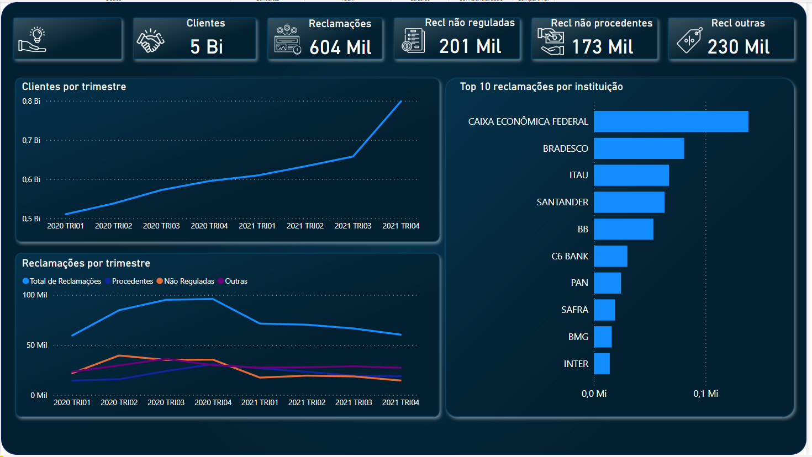
Dashboard

Slide 12
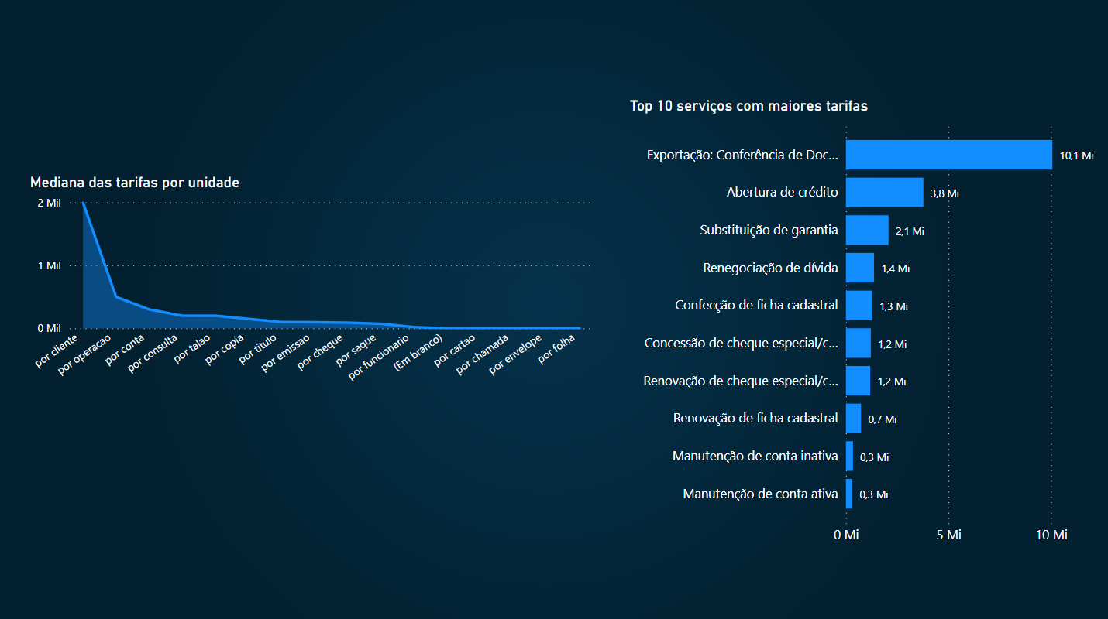
Dashboard

